Slide 1
Chapitre 5
Le développement de l’individu tout au long de sa vie

Slide 2
Psychologie du développement
Étudie les changements physiques, mentaux, et sociaux tout au long de la vie
Trois problèmes centraux sont étudiés:
  Inné/acquis
  Continuité/stades
  Stabilité/changements

Slide 3
Psychologie du développement:
Développement prénatal
Zygote (0-2 semaines)
Embryon (jusqu’à 2mois)
Fœtus (à partie de la 9^{ième} semaine)

Slide 4
Psychologie du développement:
Développement prénatal
Des facteurs environnementaux peuvent affecter le développement…le placenta ne filtre pas tout!
Agents tératogènes
    Alcool
    Tabac
    Drogue
    Virus…

Slide 5
Psychologie du développement:
Développement prénatal
Vie intra-utérine: Les sons
Les Foetus:
  Peuvent répondre aux sons
  Reconnaissent les sons intra-utérins après la naissance
  Peuvent s’habituer aux sons ennuyeux

Slide 6
Psychologie du développement:
Compétences du nouveau-né
Réflexes

Slide 7
Psychologie du développement:
Compétences du nouveau-né
Il voit, sent, entend… et apprend!
Mais…comment pouvons-nous le savoir?

Slide 8
Psychologie du développement:
Compétences du nouveau-né
Préférences pour bruits et images qui facilitent la réponse sociale

Slide 9
Psychologie du développement:
Première et seconde enfance

Slide 10
Psychologie du développement
Développement physique

Slide 11
Psychologie du développement:
Maturation
Maturation:
Processus biologique de croissance permettant des changements séquentiels du comportement, relativement peu influencés par l’expérience

Slide 12
Psychologie du développement: Développement moteur
Très influencé par les gênes
L’ordre (séquence) est universelle
Mais différences individuelles dans l’âge

Slide 13
Psychologie du développement: Mémoire
Maturation et mémoire
Mémoire consciente
Mémoire inconsciente

Slide 14
Psychologie du développement: Développement Cognitif

Slide 15
Psychologie du développement: Développement Cognitif
Notion de taille

Slide 16
Psychologie du développement: Développement Cognitif
Théorie de Jean Piaget
“L’esprit des enfants n’est pas un modèle miniature de celui d’un adulte... les enfants raisonnent différemment”
Selon Piaget l’esprit passe par une succession de stades suivi de périodes de stabilité
À la fois inné et acquis

Slide 17
Psychologie du développement: Développement Cognitif
Schèmes:
Concepts mentaux dans lesquels nous versons nos expériences

Slide 18
Psychologie du développement: Développement Cognitif
Assimilation: interprète selon les schèmes
Accommodation : adapte les schèmes

Slide 19
Psychologie du développement: Développement Cognitif
  Stades de Piaget:
    Sensori-Moteur
        Naissance à 2 ans
    Préopératoire
        2 à 6-7 ans
    Opérations concrètes
        7 à 11 ans
    Opérations formelles
        12 ans à l’âge adulte

Slide 20
Psychologie du développement: Développement Cognitif
  Piaget: Stade Sensori-Moteur
  (Naissance à 2 ans)
  Comprennent le monde via
  leurs sens & actions
  Permanence des objets

Slide 21
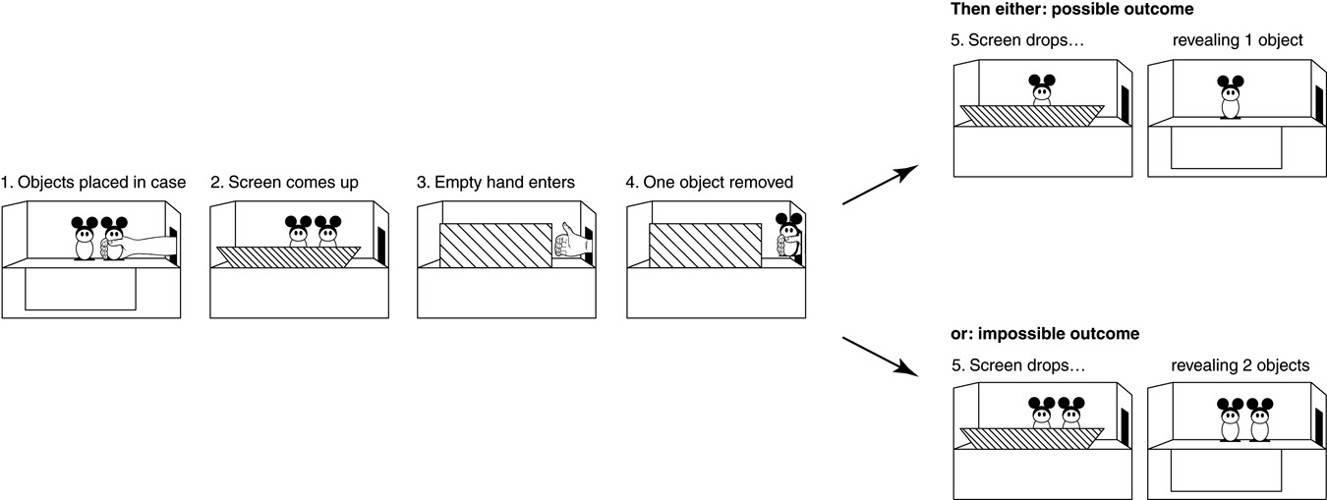
Psychologie du développement: Développement Cognitif
Piaget avait sous estimé la compétence des jeunes enfants
Le développement est davantage un processus continu
Soit un résultat possible
5.L’écran est abaissé…
révélant 1 objet
1.On place les objets
dans une boîte
2.On relève l’écran
3.Une main vide
apparaît
4.Un objet est enlevé
Soit un résultat impossible
Les maths chez le bébé
5.L’écran est abaissé…
révélant 2 objets

Slide 22
Psychologie du développement: Développement Cognitif
Piaget : Stade préopératoire
(2 à 6 ou 7 ans)
  Utilisent l’intuition plutôt que la logique

Slide 23
Psychologie du développement: Développement Cognitif
Piaget : Stade préopératoire
(2 à 6 ou 7 ans)
  Représentation avec mots/images
  Faire semblant
  Égocentrisme diminue, développe la théorie de l’esprit…

Slide 24
Troubles du spectre de l’autisme (TSA)
Les enfants atteints ont des difficultés à:
  Établir des relations sociales mutuelles
  Utiliser le language et jouer de façon symbolique
  Être flexible dans leurs routines, intérêts et comportements
  ET
  Inférer les pensées et sentiments d’autrui

Slide 25
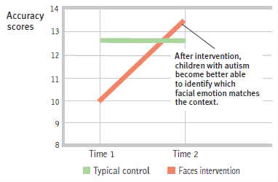
Troubles du spectre de l’autisme :
Leur enseigner la théorie de l’esprit?
Après l’intervention, les enfants ont amélioré leur capacité à associer l’émotion du visage au contexte
Groupe contrôle
Groupe avec intervention
Est-ce qu’ils apprennent à reconnaître les émotions ou il mémorisent les différentes expressions faciales?

Slide 26
Psychologie du développement: Développement Cognitif
Piaget: Stade des opérations concrètes (7 à 11 ans)
Pensées logiques / concret
Conservation de la matière
Opérations et transformations mathématiques

Slide 27
Psychologie du développement: Développement Cognitif
Piaget: Stade des opérations formelles(12 ans et +)
  Raisonnement abstrait
  Logique abstraite

Slide 28
Psychologie du développement: Développement Cognitif
Réflexion sur la théorie de Piaget
Le développement est un processus continu et non des stades
Expression des capacités plus jeunes
La logique formelle n’est qu’une petite partie des capacités cognitives

Slide 29
Psychologie du développement: Développement Cognitif : Lev Vygotsky
Met de l’avant le rôle important de l’environnement social
Principle: Le language est à la base des habiletés de la pensée
Le développement se fait comme des échafaudages constitués du soutien, mentorat et du langage que les parents procurent

Slide 30
Psychologie du développement: Développement Social

Slide 31
Psychologie du développement: Développement Social
L’attachement
Lien affectif avec une autre personne
Enfants recherchent le contact avec ceux qui s’occupent d’eux
Peur de l’étranger
Anxiété de séparation

Slide 32
Psychologie du développement: Développement Social
Clés de l’attachement:
Importance du contact corporel
Importance de la familiarité

Slide 33
Psychologie du développement: Développement Social
Différents modes d’attachement
  Mary Ainsworth
Sécurisant: mère sensible et attentionnée
  Enfant joue, explore, détresse à son depart
Non Sécurisant: mère froide et inattentionnée
  Enfant explore moins, reste agrippé, pleure ou indifférence au depart

Slide 34
Psychologie du développement: Développement Social
Erickson : L’attachement est la base de nos relations futures
Confiance fondamentale (de base) : sentiment que le monde est fiable et digne de confiance
  Attachement assuré et confiant
  Attachement anxieux et peu sûr
  Attachement esquivé ou évitant

Slide 35
Psychologie du développement: Développement Social
Privation d’attachement
Négligence parentale
Rupture

Slide 36
Psychologie du développement: Développement Social
Privation d’attachement (suite)
Garderies

Slide 37
Psychologie du développement: Développement Social
Concept de soi
15-18 mois :Bébé se reconnaît
6 ans : se décrit en fonction de son sexe, ses traits psychologiques
Vers 8-10 ans : leur image se stabilise
Vers 12 ans : ils ont un concept de soi (image de soi)

Slide 38
Psychologie du développement: Développement Social
  Mode d’éducation parentales
  Parents autoritaires
  Parents permissifs
  Parents démocratiques (directifs)

Slide 39
Psychologie du développement:
Adolescence

Slide 40
Psychologie du développement
Adolescence
Développement physique

Slide 41
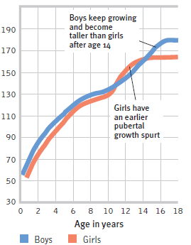
Psychologie du développement
Développement physique
Période de transition entre l’enfance et l’âge adulte, s’étendant de la puberté à l’indépendance
  Filles: environ 11 ans
  Garçons: environ 13 ans
Poussée hormonale
  Caractères sexuels primaires
  Caractères sexuels secondaires
  Effet de maturation précoce

Slide 42
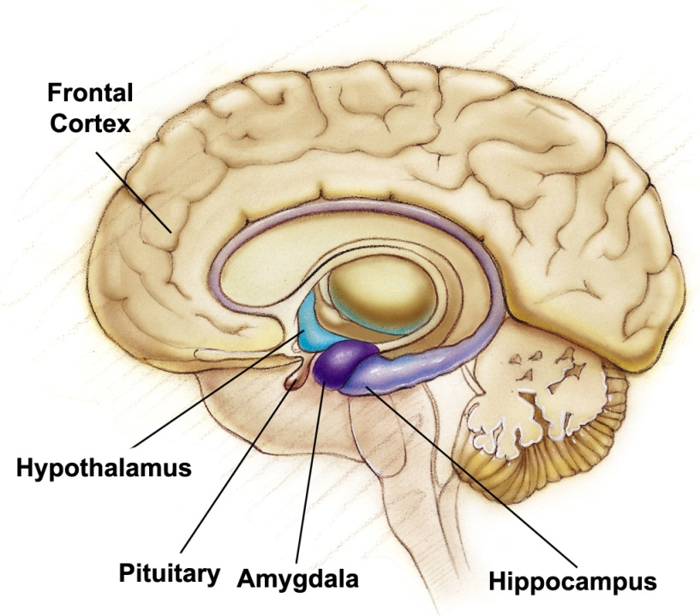
Psychologie du développement
Développement physique
Développement du cerveau
Neurones augmentent et sélectionnent leurs connexions
Myéline
Développment du cortex fontal
Maturation du cerveau: lobe frontal vs. système limbique

Slide 43
Psychologie du développement
Adolescence
Développement cognitif

Slide 44
Psychologie du développement
Développement Cognitif
Stade des opérations formelles (Piaget)
Raisonnement hypothétique
Début des questionnements sur:
  Le bien vs le mal
  Les injustices
  Les idéaux

Slide 45
Psychologie du développement
Développement Cognitif
Développement du sens moral
Raisonnement Moral : Processus de la pensée qui se développe lorsque l’on considère le bien et le mal
Intuitions morales: rapide et instinctifs, souvent chargé d’émotion

Slide 46
Psychologie du développement
Développement Cognitif
Stades de développement moral de Kohlberg
Sens moral préconventionnel:
  Avant 9ans
Sens moral conventionnel:
  Début de l’adolescence

Slide 47
Psychologie du développement
Développement Cognitif
Stades de développement moral de Kohlberg
3. Sens moral post-conventionnel:
  Avec le raisonnement abstrait, les actions sont jugées bonnes selon les principes éthiques fondamentaux

Slide 48
Psychologie du développement
Adolescence
Développement Social

Slide 49
Psychologie du développement
Développement Social
Développement de l’dentité:
Identité: sentiment que l’on a de soi
  Stades du développement social selon Erikson, Adolescence = identité/confusion de rôles
Identité sociale : le « nous » de notre concept de soi
  Importance des parents
  Importance des pairs

Slide 50
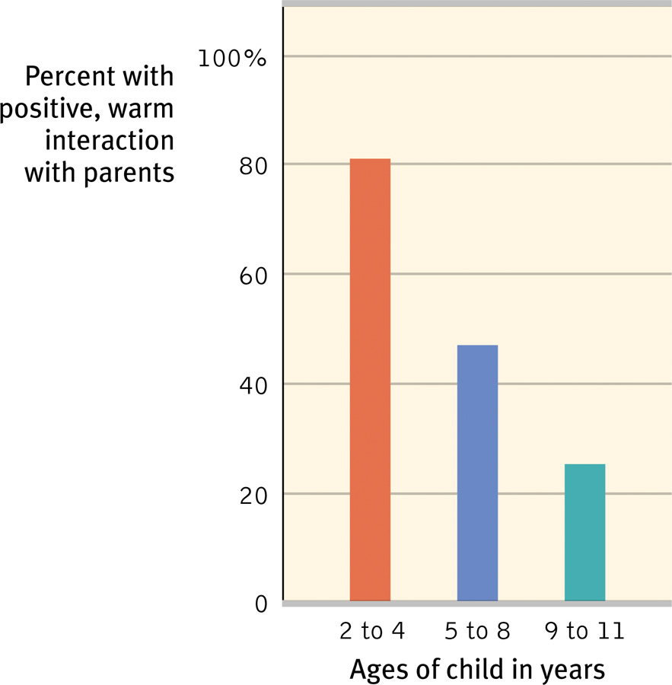
Psychologie du développement
Développement Social
Interactions positives et chaleureuses avec les parents
Relations avec les parents et les pairs
  Les adolescents se réfèrent à leurs parents pour des questions importantes
Âge de l’enfant (années)

Slide 51
Êtes-vous un adulte?

Slide 52
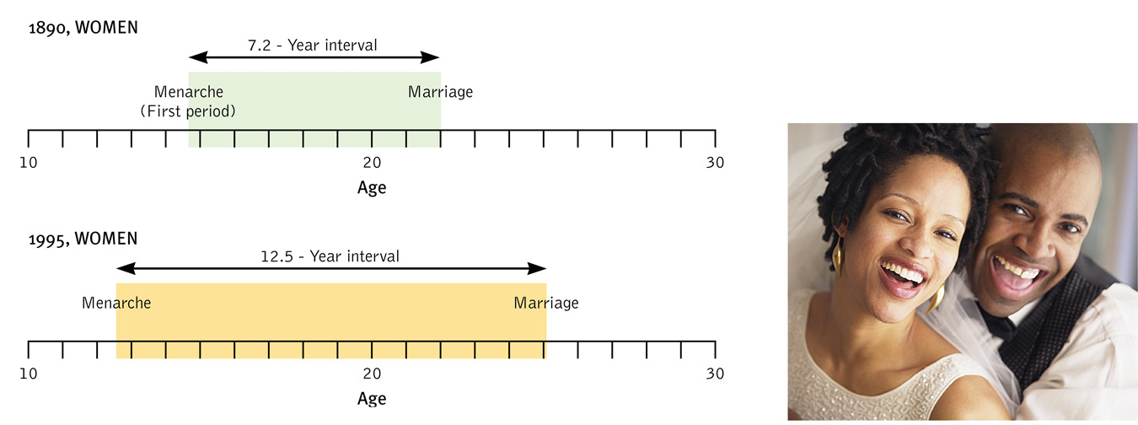
Psychologie du développement:
Émergence de l’âge adulte
  18 à 25 ans
  Pas encore complètements stables
Ariel Skelley/ Corbis

Slide 53
Psychologie du développement:
Émergence de l’âge adulte
  Âge de l’exploration de notre identité
  Âge des possibilités
  Focus sur soi (pas de responsabilités!)
  Sentiment d’être entre les deux…
Ariel Skelley/ Corbis

Slide 54
Psychologie du développement:
Âge adulte

Slide 55
Psychologie du développement
Âge adulte
Développement physique

Slide 56
Psychologie du développement:
Âge adulte
Capacités physiques:
Atteignent un pic vers 25 ans par la suite cela dépend….
Nos cellules meurent sans être remplacées par des copies génétiques parfaites (vieillissement)

Slide 57
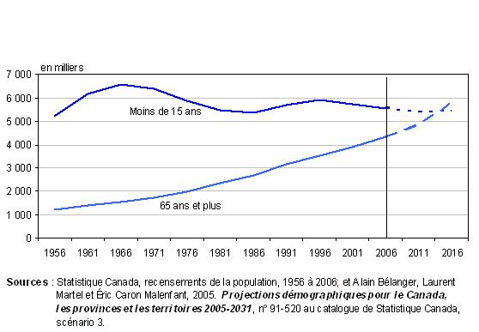
Figure 1 Nombre de personnes âgées de 65 ans et plus et nombre d’enfants âgés de moins de 15 ans (au sein de la population canadienne, 1956 à 2016)
Vieillissement de la population:

Slide 58
Psychologie du développement:
Âge adulte
Espérance de vie
  Dans le monde entier espérance à la naissance:
  Plus grande chez les femmes

Slide 59
Psychologie du développement:
Âge adulte
Changements physiques de l’âge mûr
(après 40 ans)
  Déclin de la fertilité
  Ménopause chez la femme: vers 50 ans
    Fin du cycle menstruel
    Impact émotionnel dépend des attentes

Slide 60
Psychologie du développement:
Âge adulte
  Changements physiques de l’âge mûr (suite)
  “Ménopause” chez l’homme??
  Santé
  Système immunitaire s’affaiblit (homme et femme)

Slide 61
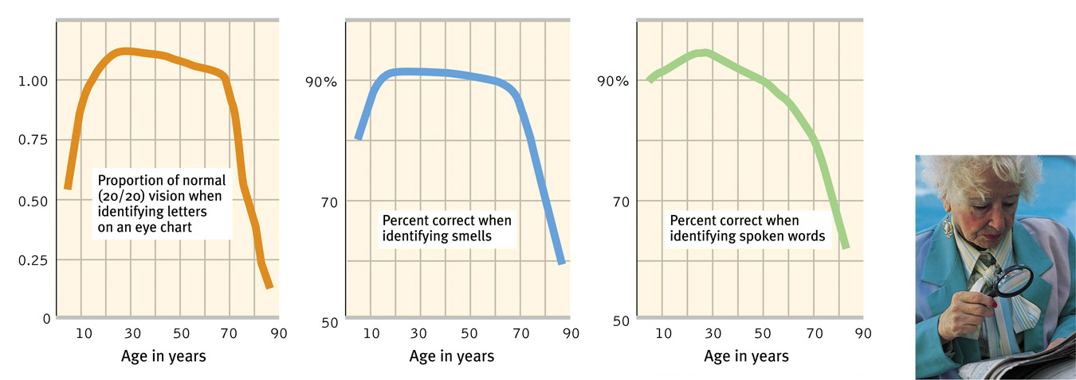
Psychologie du développement:
Âge adulte
Vieillissement: capacités sensorielles
Après 70 ans : baisse de plusieurs sens
Michael Newman/ PhotoEdit

Slide 62
Psychologie du développement:
Âge adulte
Vieillissement et conduite automobile
Après 70ans :
  Les capacités diminuent (réflexes, temps de réactions)
  Il y a plus d’accidents de la route fatals

Slide 63
Psychologie du développement
Âge adulte
Développement Cognitif
Est-ce que les fonctions cognitives déclinent avec l’âge autant que les capacités physiques?

Slide 64
Psychologie du développement:
Âge adulte
Développement cognitifs
Après 20 ans
À 80 ans
Atrophie des lobes frontaux avec l’âge

Slide 65
L’exercice peut ralentir ce processus
L’exercice peut:
Renforcir les muscles et les os
Stimuler de nouvelles connections neuronales
Maintenir les télomères.
Améliorer les processus cognitifs
Réduire le risque de démence

Slide 66
Psychologie du développement:
Âge adulte
Troubles neurocognitifs et Alzheimer
Perte importante de cellulles cérébrales
Causes:
  Accidents cérébraux vasculaires
  Tumeur
  Alcoolisme
  Maladies dégénératives tel l’Alzheimer

Slide 67
Psychologie du développement
Âge adulte
Développement Social
Existe-t-il une crise de la quarantaine??

Slide 68
Psychologie du développement:
Âge adulte
Développement social : Stades et âge adulte
L’horloge sociale encore importante?

Slide 69
Psychologie du développement:
Âge adulte
Développement social : Stades et âge adulte
Engagements de l’âge adulte
Le lien de l’amour…
  Mieux si:

Slide 70
Psychologie du développement:
Âge adulte
Développement social : Stades et âge adulte
Engagements de l’âge adulte
Le travail
  Rôle au travail définit largement notre
  identité d’adulte
  Mieux si:

Slide 71
Psychologie du développement:
Âge adulte
Sommes-nous moins heureux en vieillissant?

Slide 72

Pourquoi les gens âgés se disent heureux alors que leur corps dépérit?
Ils accordent moins d’importance aux informations négatives et plus aux positives
Ils ressentent un sentiment de compétence et de contrôle
Ils ont un humeur plus stable

Slide 73

Psychologie du développement:
Âge adulte
Mort et agonie
Variations dans les réactions face au deuil
Deuil plus sévère lorsqu’inattendu et non prévu selon l’horloge sociale
Impression d’intégrité d’Erikson

Slide 74
Questions majeures en Psychologie du développement
Le développement est-il continu ou une succession de stades?
  Chercheurs mettant l’emphase sur l’expérience et l’apprentissage =
  Chercheurs ayant une perspective biologiques (Piaget, Kohlberg et Erikson) =

Slide 75
Questions majeures en Psychologie du développement
Notre développement se stabilise-t-il ou les changements se poursuivent toujours?
La vie est à la fois changement et stabilité
La personnalité se stabilise graduellement avec l’âge

